Slide 1
Santé.fr / Mon bilan prévention
15/12/2023

Slide 2
Les Bilans de prévention
Afin de permettre à chaque citoyen de devenir acteur de sa santé, ces rendez-vous vont être mis en place pour structurer une démarche de prévention aux âges clés de la vie, et ainsi favoriser les comportements favorables à la santé.
Tranches d’âge
18-25 ans
45-50 ans
60-65 ans
70-75 ans
Contenu et format
Prise en charge et cotation
Durée de l’entretien : entre 30 et 45 minutes
Thématiques préconisées :
Pris en charge à 100% par l’Assurance maladie pour tous les assurés sociaux, sans avance de frais.
Cotation d’un nouvel acte défini par arrêté et qu’il sera possible de combiner avec d’autres actes :
            Réalisation d’un acte de prévention dans le cadre d’un programme de santé publique
            Réalisation d’un acte relatif à un diagnostic réalisé au décours du bilan de prévention
Alimentation
Activité physique et sédentarité
Addictions
Santé mentale
Santé sexuelle
Vaccination
Cancers
Autres maladies chroniques
Habitat/environnement
Vie sociale
Effecteurs des RDV
IDE
Sages-femmes
Médecins
Pharmaciens
15/11/2023

Slide 3
Plan de communication et d’accompagnement
Information et accompagnement des effecteurs :
  Plan média ciblant les PS :
    Presse spécialisées : décembre 2023 + janvier 2024
    Campagne digitale : fin décembre 2023
  Information directe des pouvoirs publics vers les PS (à partir de fin décembre) :
    Information directe des PS via différents canaux publics (présentation ARS aux CPTS et les URPS, Amelipro, mailing direct DGS vers les organisations professionnelles, newsletter)
    Kit de communication mis à disposition des PS
  Autour du lancement officiel (24/01/2024) :
    Conférence de presse et relais média pour le lancement
    Ouverture de la plateforme ressources en ligne pour les PS
    Mise en production de MES avec les auto-questionnaires
Information et sensibilisation du grand public :
  Campagne média grand public à partir de janvier 2024 (en cours de calage, TV, radio, search)
  Actions d’incitation ciblées par tranches d’âge progressivement tout au long 2024 (démarrage au printemps, mailing Ameli)

Slide 4









Les temps forts des bilans
Une phase d’amont et d’aval à prendre en compte autour du bilan en lui-même
Avis HCSP
« Un bénéfice important pourrait être observé si les rendez-vous eux-mêmes étaient encadrés par une phase d'amont et une gestion d'aval plus structurées avec une attention particulière à la réduction des inégalités de santé (universalisme proportionné) ».
En amont
Je suis orienté vers un parcours de prévention grâce au plan personnalisé de prévention (PPP)
(qui est transmis à mon médecin traitant)
En aval
5
4
Je prends connaissance de la campagne de prévention (comm, invitation, aller vers…)
Je réalise le rendez-vous de prévention adapté à ma situation, avec un professionnel compétent
Je suis le plan personnalisé de prévention (PPP) et j’adapte mes habitudes en santé
Annuaire aval prévention
1
6
2
Je renseigne un auto-questionnaire pour identifier mes facteurs de risque
Je prends rendez-vous avec un professionnel
Annuaire des effecteurs
3

Slide 5
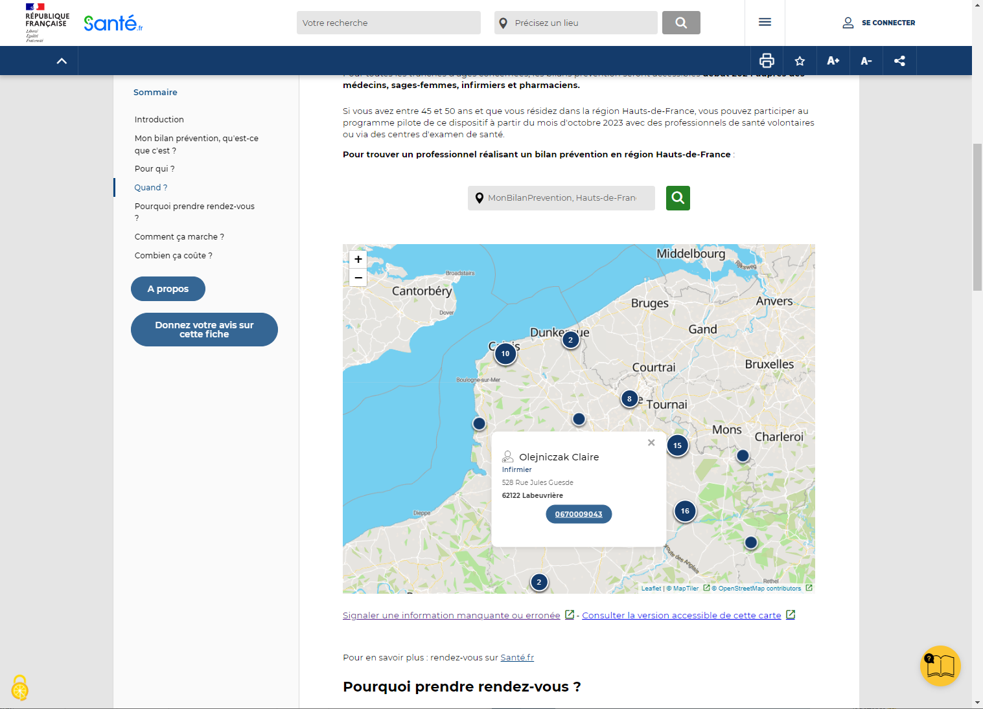
Annuaire des effecteurs
Infirmier, médecin, sage-femme : inscription sur Santé.fr
Pharmacie : inscription sur le portail de télédéclaration des pharmacies
Annuaire des effecteurs
https://www.sante.fr/annuaire-mon-bilan-prevention

Slide 6
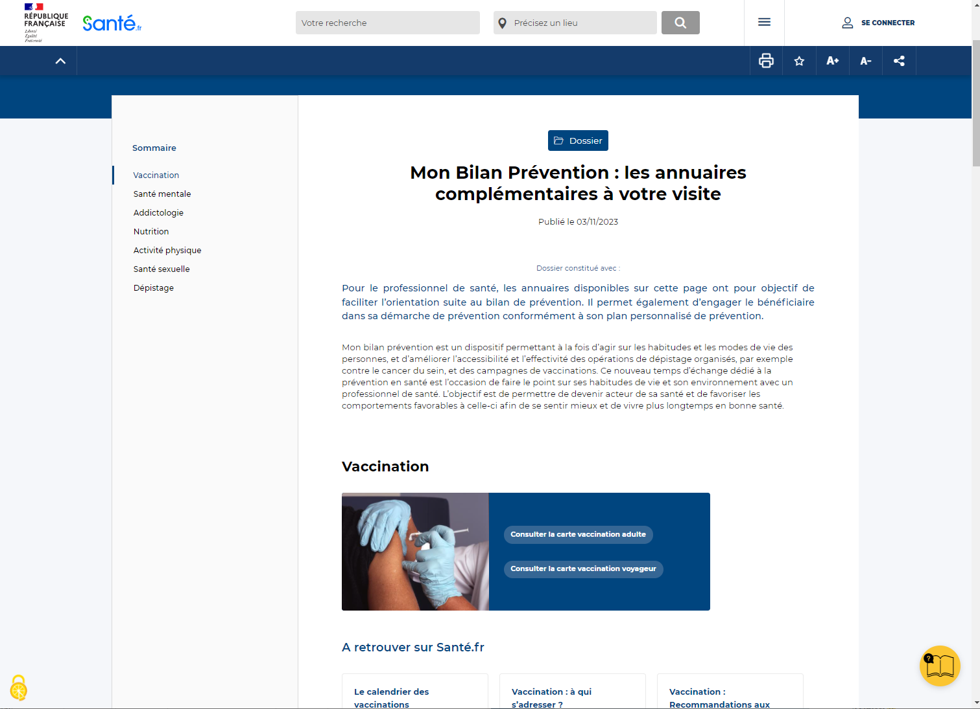
Annuaire aval prévention : composition de la V1
Le pilote de l’annuaire aval est composé de 12 cartes thématiques​
Pilote Hauts-de-France - 7 sujets clés, 12 cartes
Points clés
Travaux de définition des périmètres menés avec DGS et ARS
Recensant l’offre adaptée aux âges clés (i.e. pas de prévention infantile)
Contenu amené à s’enrichir sur 2024
Adossé aux référentiels nationaux et à des contributions régionales
Autour d’un périmètre national, augmenté d’offres régionales
A destination du professionnel comme du bénéficiaire
Vaccination
  vaccination adulte
  vaccination du voyageur​
Addiction
  Drogue
  Tabac
  Alcool
  Jeu
  Autre
Alimentation
Activité physique​
Santé sexuelle
Santé mentale​
Dépistage
2 cartes supplémentaires pour la généralisation
Santé environnementale
Violences
Annuaire aval prévention (pilote HDF) https://www.sante.fr/mon-bilan-prevention-les-annuaires-complementaires-votre-visite

Slide 7
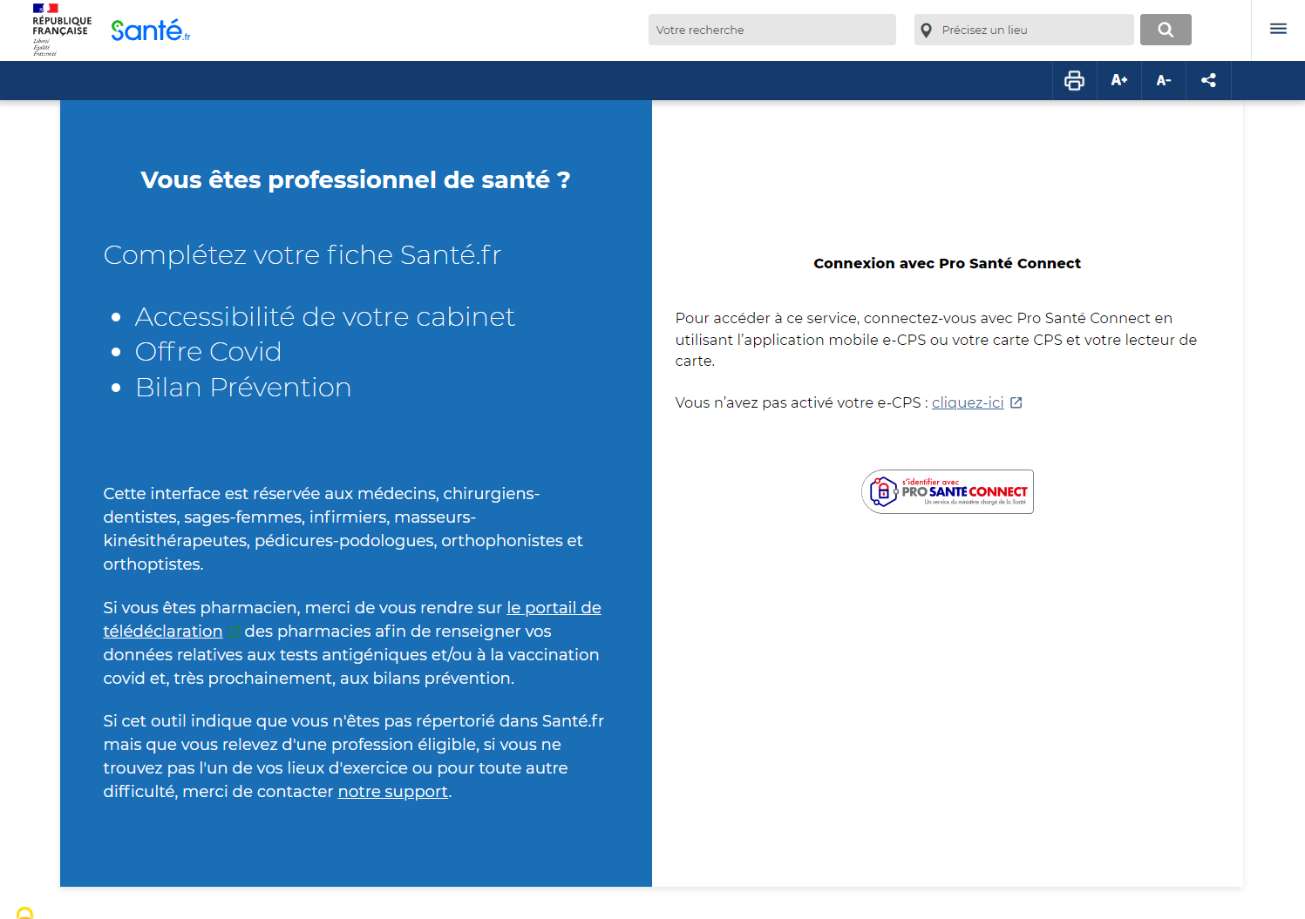
Actuellement en ligne
Annuaire des effecteurs
https://www.sante.fr/annuaire-mon-bilan-prevention
Inscription par les professionnels https://www.sante.fr/professionnel/connexion
Annuaire aval prévention (pilote HDF) https://www.sante.fr/mon-bilan-prevention-les-annuaires-complementaires-votre-visite

Slide 8
Programme Pilote
En créant un temps fort de la prévention, ces bilans s’appuient sur une méthodologie innovante : afin de pouvoir tester ce dispositif novateur et ambitieux, et de le confronter aux réalités des professionnels de santé et des Français concernés, un programme pilote est lancé.
Programme pilote
Recueil des retours d’expérience
6 novembre 2023
Début des « Bilans Prévention » du programme pilote
Lancement annuaire des effecteurs
15 novembre 2023
Onboarding des ARS
10 janvier 2023
Fin prépeuplement annuaire aval
Fin janvier 2024
Généralisation du dispositif
T1
Annuaire aval / clubs utilisateurs, évolution de l’offre et du fonctionnel

Slide 9


Slide 10
Merci !

Slide 11
Annexes

Slide 12
Les jeux d’offres en pratique
Réduire la complexité du peuplement à un filtre permettant à l’usager simplement d’identifier une offre
Exemple du CMP
Les Centre Médico Psychologiques sont décrits dans FINESS et dans le ROR.
Ils peuvent être décrits comme des établissements à part entière dans ces deux référentiels. On les identifie parce qu’ils portent :
  une “catégorie d’établissement” CMP
  ou parfois uniquement un titre faisant mention du CMP
Dans le ROR, on en trouve également qui sont des “unités” de CH ou CHS par exemple. On identifie ces unités parce qu’elles portent :
  une “catégorie d’organisation” de type CMP
  ou parfois uniquement un titre faisant mention du CMP
On aurait pu ajouter une règle sur l’âge et/ou l’”activité opérationnelle” de l’unité pour distinguer les CMP enfants des CMP adultes
Exemple de la Consultation hospitalière TCA
Ces consultations sont décrites dans le ROR
Il n’y a pas d’”activité opérationnelle” permettant de les identifier, mais un “acte spécifique” les distingue
Les actes spécifiques n’ont pas vocation à être montré au grand public : nous allons demander une dérogation
En attendant, nous allons nous appuyer sur
  les titres des unités, devant contenir “alimentaire” ou “tca” ou “t.c.a”
  en limitant les activités opérationnelles à celles comprenant “psychiatrie”, “médecine”, réadaptation”, “addictologie” ou “diététique”
  restreignant l’identification aux catégories d’établissement décrivant les hôpitaux/cliniques,
  en ne conservant que les mode de prise en charge type “Consultation” ou “PASS”

